Slide 1

2023
TeamUP APP的UI设计展示
团队成员：卢新华、刘梓扬、陈安娜、林思妍

Slide 2
目录
CONTENT
01
页面设计
02
交互流程设计
03
改进与后续
04
视频演示

Slide 3
01
页面设计

Slide 4
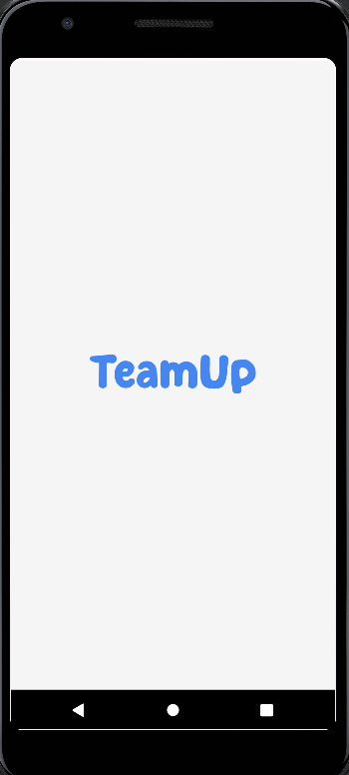
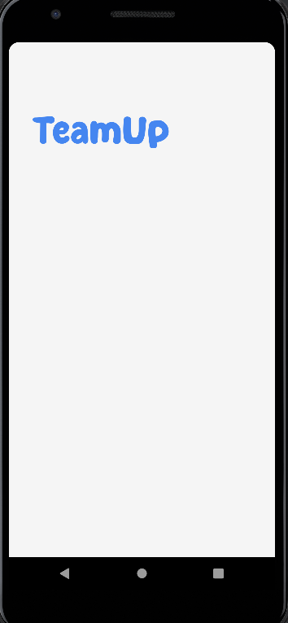
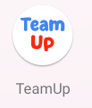
1、进入软件
Enter app
应用图标采用红蓝搭配风格
进入app的时含有入场动画

Slide 5
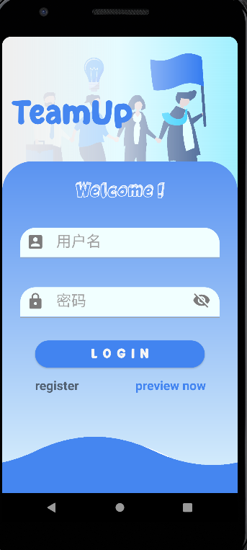
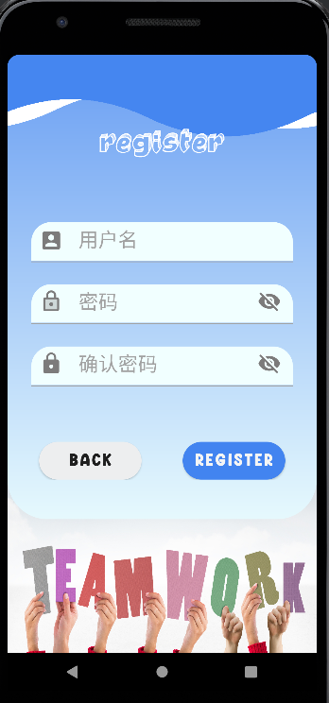
2、注册登陆界面
Register and Login
主页含有注册与游客预览入口
界面以蓝白色调为主，含渐变色彩与圆角矩形元素，边缘处有波浪流动的动态效果
登录与注册界面的背景布局对称
进入与切换页面时带有控件与activity的过渡动画
用户在输入密码时，可自主选择是否显示密码

Slide 6
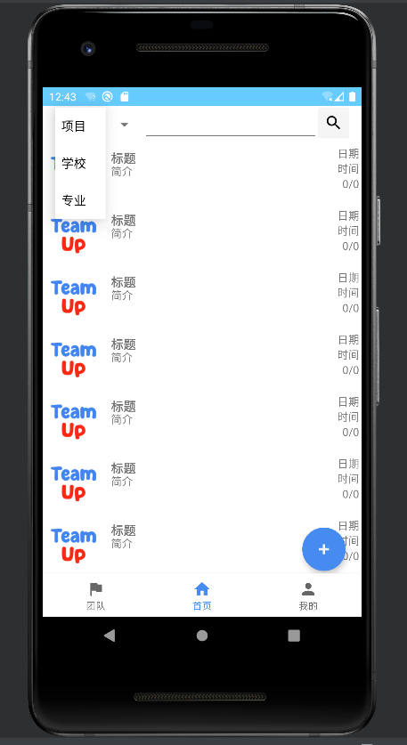
3、软件主页
Software homepage interface
底部采用导航栏形式，用户既可以通过直接点击图标进行页面跳转，也可以通过左右滑动界面进行页面跳转。
本软件首页将会展示现有的一些项目及其简介
搜索框左侧含有筛选按钮，可实现搜索时的分类筛查
页面右下角设置新增按钮，点击即可跳转至团队创建界面
主页组队邀请信息采用RecyclerView展示

Slide 7
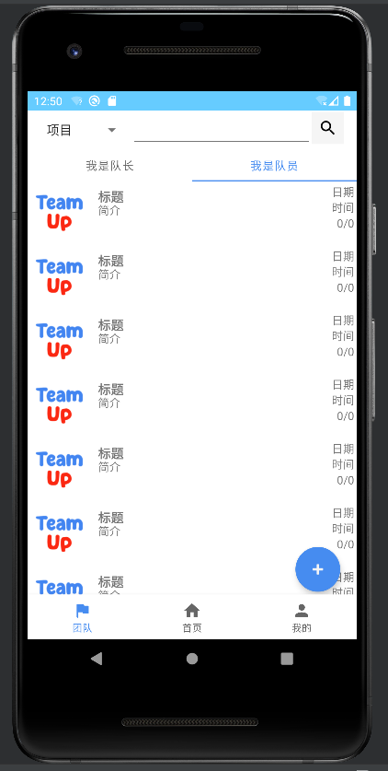

4、团队信息
Team information
团队管理界面还设有角色切换按钮，通过点击这两个按钮，用户可以切换到不同身份，并看到相应身份下所属的团队。
组队信息依旧采用RecyclerView展示

Slide 8
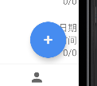
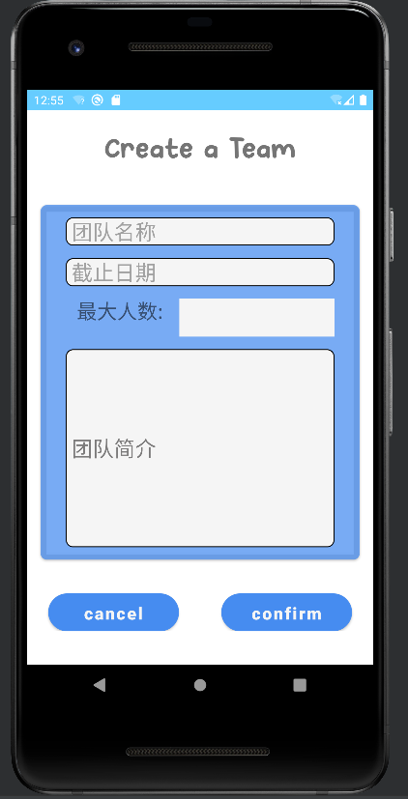
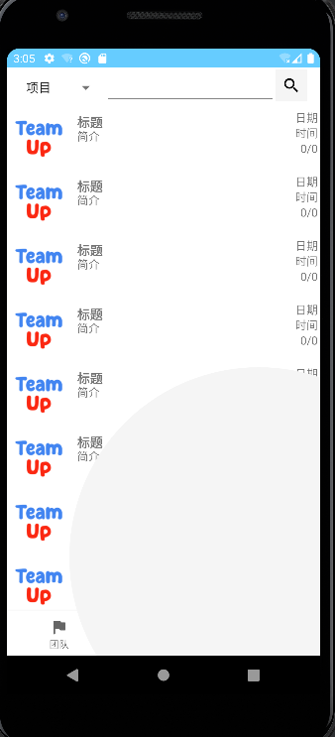
5、创建组队邀请信息Create a Team
通过页面右下角的悬浮加号按钮可进入创建组队邀请信息界面
进入与退出创建组队信息界面时含有过渡动画，包含背景缩放动画与控件平移动画

Slide 9
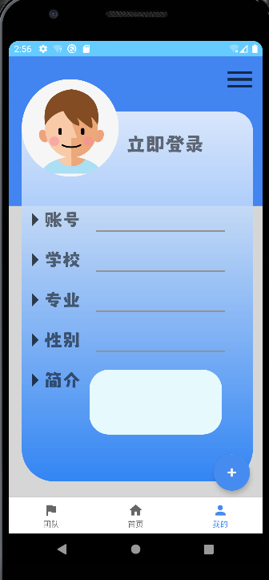
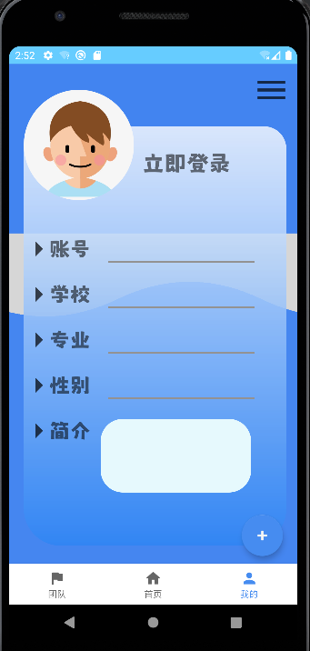
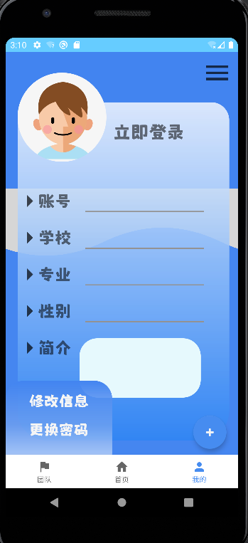

6、用户信息
user information
首次打开用户信息界面，将会出现湖水上涌的动效，随后变成波浪动效
点击菜单图标会有菜单栏滑出
用户头像采用圆形控件展示
未登录时点击“立即登录” 可跳转至登录界面，在用户登录后此处将显示用户昵称

Slide 10
02
交互流程设计

Slide 12
03
改进与后续

Slide 13

改进与后续
团队详情页面：点击主页简要组队信息，进入对应的组队信息详情页面。
对话框显示：在完成某些事件后，应该显示对话框向用户给予反馈。
团队管理页面：队长可以管理团队，如更改团队资料、管理成员
继续完善动画与布局设计

Slide 14
04
视频演示

Slide 15
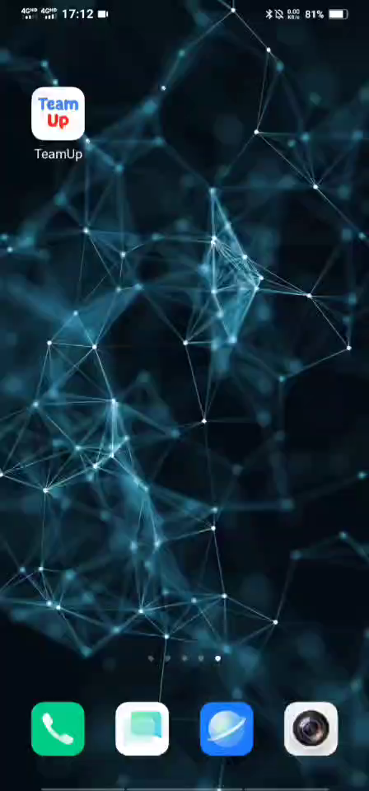
视频演示

Slide 16
2023
谢谢观看
DATA ANLYSISREPORT
团队成员：卢新华、刘梓扬、陈安娜、林思妍

